Slide 1
Адукацыйны праект
“Арганізацыя сістэмы ўкаранення ў адукацыйны працэс сучаснага беларускага правапісу”
Дзяржаўная ўстанова адукацыі
«Сярэдняя агульнаадукацыйная школа №9 г.Мазыра»
Паляшчук Аксана Анатольеўна, настаўнік беларускай мовы і літаратуры вышэйшай катэгорыі

Slide 2
А
Б
В
Г
Д
Е
Ж
З
І
Й
К
М
Л
Н
П
О
Р
Т
С
Ў
У
Х
Ц
Ч
Ш
Ь
Ы
Э
Ю
Я
Актуальнасць

Slide 3
Правапіс – люстэркавы адбітак таго, што адбываецца ў грамадстве і ў прыватнасці, у мове.

Slide 4
Актуальнасць
Сучасны беларускі правапіс
ЦТ на выдатна?
Неаптымізаваныя падручнікі?
Эфектыўны ўрок?
Інфармаванасць бацькоў?

Slide 5
А
Б
В
Г
Д
Е
Ж
З
І
Й
К
М
Л
Н
П
О
Р
Т
С
Ў
У
Х
Ц
Ч
Ш
Ь
Ы
Э
Ю
Я
Мэта

Slide 6
Мэта праекта:
Метады
Метадычнаа работа
Вучэбная дзейнасць
Формы
Спосабы
Метадычная работа
Вучэбная дзейнасць
Вучэбная дзейнасць
Метадычная работа
сістэма

Slide 7
А
Б
В
Г
Д
Е
Ж
З
І
Й
К
М
Л
Н
П
О
Р
Т
С
Ў
У
Х
Ц
Ч
Ш
Ь
Ы
Э
Ю
Я
Задачы

Slide 8
Задачы:
Даследаваць і апісаць сучасныя падыходы ўкаранення ў адукацыйны працэс новых правіл беларускага правапісу.
Вызначыць змест вучэбна-метадычнага забеспячэння сістэмнага ўкаранення новых правіл беларускага правапісу ў сувязі з традыцыйна існуючым.
Арганізаваць пастаянна дзеючы семінар і серыю метадычных практыкумаў па тэме адукацыйнага праекта.
Арганізаваць вывучэнне і трансляцыю лепшага педагагічнага практычнага вопыту выкарыстання педагогамі эфектыўных форм і прыемаў укаранення сучаснага беларускага правапісу.

Slide 9
А
Б
В
Г
Д
Е
Ж
З
І
Й
К
М
Л
Н
П
О
Р
Т
С
Ў
У
Х
Ц
Ч
Ш
Ь
Ы
Э
Ю
Я
Удзельнікі

Slide 10
УДЗЕЛЬНІКІ ПРАЕКТА:
-вучні 5-11 класаў;
-настаўнікі беларускай мовы і літаратуры;
-адміністрацыя школы;
-бацькі вучняў;
-прадстаўнікі ВНУ кафедры філалогіі;
-загадчык раённага вучэбна-метадычнага кабінета;
-метадысты раённага вучэбна-метадычнага кабінета.

Slide 11
А
Б
В
Г
Д
Е
Ж
З
І
Й
К
М
Л
Н
П
О
Р
Т
С
Ў
У
Х
Ц
Ч
Ш
Ь
Ы
Э
Ю
Я
Этапы

Slide 12
Дыягнастычны этап
Адлюстраванне ўзроўня інфармаванасці вучняў, настаўнікаў СШ№ 9 г.Мазыра,
бацькоў аб змяненнях у беларускім правапісе
Суб’екты адукацыйнага працэсу | Колькасць апытанных | Магчымыя варыянты адказаў
 |  | Я ведаю пра змяненні | Я толькі вывучаю, мне цікава | Я толькі вывучаю, мне цяжка | Не вывучаю, але ведаю пра асаблівасці змяненняў | Не ведаю, але лічу, што кожны грамадзянін павінен добра валодаць сваей мовай
Настаўнікі прыродазнаўча-матэматычнага цыклу прадметаў | 10 | 10 | 0 | 4 | 6 | 10
Настаўнікі філалагічнага цыклу прадметаў | 10 | 10 | 0 | 5 | 5 | 10
Настаўнікі гуманітарнага цыклу прадметаў | 6 | 6 | 0 | 4 | 1 | 6
Вучні 5-7 класаў | 260 | 260 | 104 | 156 | 2 | 242
Вучні 8-11 класаў | 184 | 184 | 80 | 104 | 0 | 176
Бацькі | 80 | 72 | 0 | 0 | 64 | 78

Slide 13
А
Б
В
Г
Д
Е
Ж
З
І
Й
К
М
Л
Н
П
О
Р
Т
С
Ў
У
Х
Ц
Ч
Ш
Ь
Ы
Э
Ю
Я
Дзейнасць

Slide 14
Асноўны этап
ДЗЕЙНАСЦЬ
Навукова-даследчая дзейнасць
Супрацоўніцтва з ВНУ
Праца з бацькамі
Сучасныя тэхналогіі выкладання
Адкрытыя мерапрыемствы
Наведванне семінараў, курсаў павышэння кваліфікацыі
узаемаДЗЕяНне

Slide 15
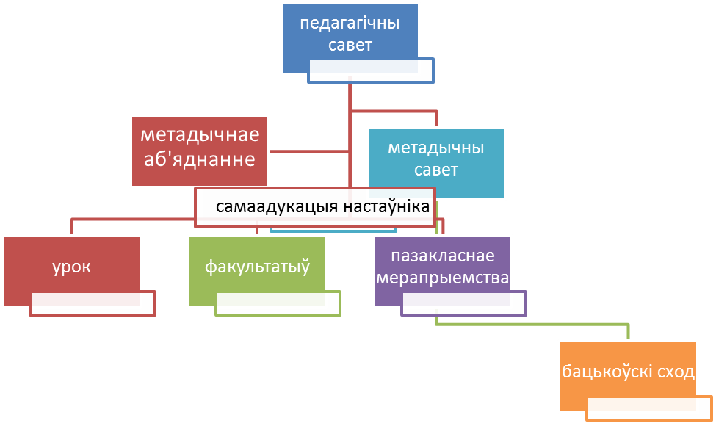
Сістэма ўкаранення сучаснага
беларускага правапісу ў адукацыйны працэс

Slide 16
Метадычная работа
Формы:
самаадукацыя настаўніка;
пасяджэнне метадычнага аб’яднання;
узаеманаведванне ўрокаў;
канферэнцыі;
фестываль педагагічных ідэй;
творчая стажыроўка;
аўкцыён;
метадычныя дні, тыдні …

Slide 17
Прыкладная тэматыка паседжанняў метадычнага аб’яднання па праблеме ўкаранення ў адукацыйны працэс новых правіл беларускага правапісу:
“Навучанне школьнікаў 5-7 класаў сучасным правілам беларускага правапісу праз гульнявыя прыёмы і метады работы”.
“Мэтанакіраваня самаадукацыя і самаразвіцце настаўніка – фундамент развіцця адукацыйнага працэсу школы”.
“Педагагічныя ўмовы тлумачэння новых правіл беларускага правапісу”.
“Выкарыстанне сучасных камп’ютэрных інфармацыйных тэхналогій пры вывучэнні сучаснага беларускага правапісу”.

Slide 18
Праца з бацькамі
Формы:
правядзенне сумеснай з бацькамі класнай гадзіны-гульні “Падарожжа па сучасным беларускім горадзе”;
бацькоўскія сходы;
выпуск бюлютэня “Шопінг па-беларуску”;
кансультацыі-даведкі;
прадметныя вечары.

Slide 19
Прыкладная тэматыка бацькоўскіх сходаў па праблеме інфармаванасці соцыума аб сучасных правілах беларускага правапісу.
Тэмы:
“Сучасны беларускі правапіс у соцыуме”
“Як падрыхтаваць сябе і выпускніка школы да выпускных экзаменаў і паступлення ў вышэйшыя навучальныя ўстановы з улікам змяненняў у правілах беларускага правапісу”
“Кніга на беларускай мове ў жыцці школьніка”

Slide 20
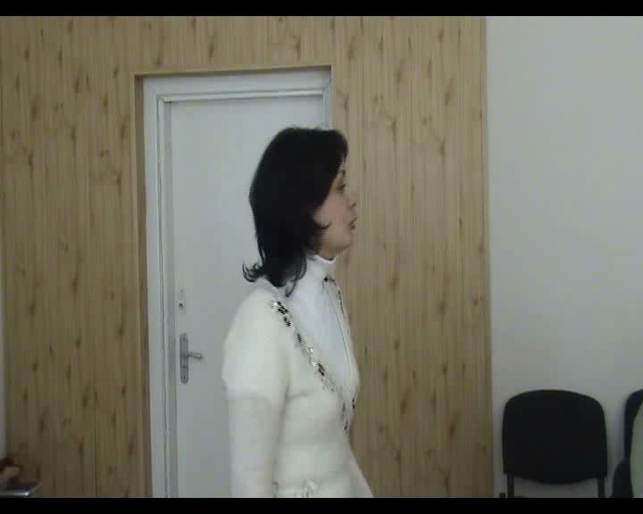
Праца з бацькамі

Slide 21
А
Б
В
Г
Д
Е
Ж
З
І
Й
К
М
Л
Н
П
О
Р
Т
С
Ў
У
Х
Ц
Ч
Ш
Ь
Ы
Э
Ю
Я
Практыкаванні

Slide 22
Новая рэдакцыя Правіл
1. Літара о пішацца толькі пад націскам: год, кот, скрозь, шоўк, колас, мова, доўга, посуд, арол, шолах, плячо, дарога, разгортваць, дапамога, дадаткова, жніво, дэпо, водар, оканне, ода, оптам, ордэн, офіс, опера, Об, Орша, Омск, Обнінск, Осла, Оксфард, Орск, Токіа, Ватэрлоа.

Slide 23
Перадача акання на пісьме
Ненаціскныя фіналі -эль, -эр у запазычаных словах перадаюцца як -аль, -ар: шніцаль, шпаталь, міталь, форталь, карцар, грэйдар, лідар, камп’ютар, пэйджар, рэйсфедар, эспандар, тэндар, ордар, менеджар, фарватар, альма-матар, кратар, прэсвітар.

Slide 24
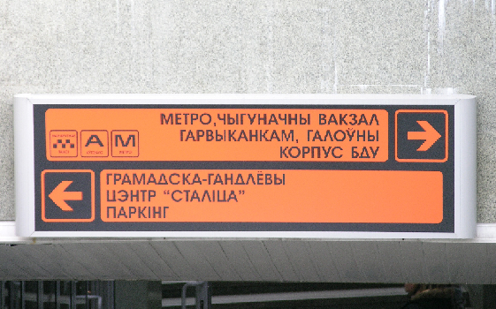
Калі абрэвіятура скланяецца, канчаткі пішуцца разам малымі літарамі: у нашым ЖЭСе, працаваў на МАЗе, рамонт ЦУМа, дысертацыя ў ВАКу.

Slide 25
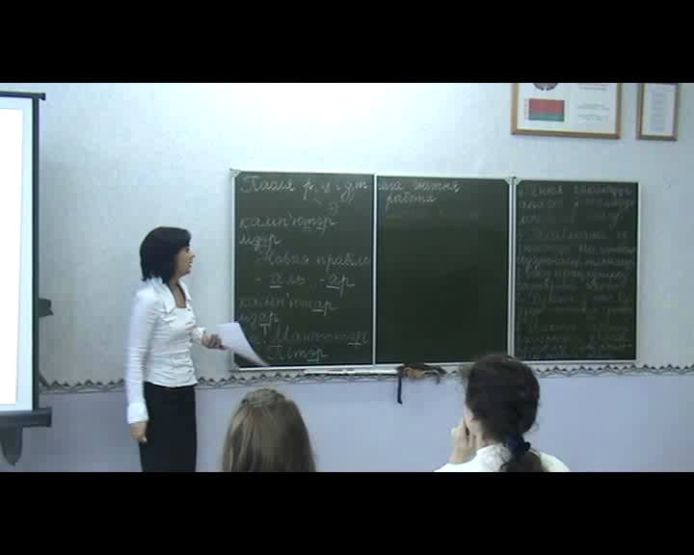

Slide 26
Заданні
Заданне тыпу “Перастаў літары, каб атрымалася слова” зацікавіць не толькі вучняў з высокай матывацыяй, але і з нізкім узроўнем навучанасці.
гтёур ________шаэкн________ _______ зэнамя__________
ўрнад______ карвыкаму______цлкмаыта_______ кдзаятвяа______________.
(ёгурт,кашнэ, маянэз, раўнд,акварыум, матацыкл, дзявятка)
Або “Збяры слова” Складзі са складоў назвы чатырох імён. Запішы.
НО ПА ШЫ ЦЫ ННА
НА ПЯ КІ НАДЗЬ
РЫЛ ПКА ЖА ГЕ
(Нона, Жанна, Кірыл, Генадзь)
*змены ў правапісе падоўжанай зычнай

Slide 27
Запiшыце сказы, раскрыýшы дужкi, уставiýшы прапушчаныя лiтары
(праблемны метад навучання)
Гульня «Паляванне за арфаграмамі”
Даецца невялікі тэкст і заданне:
- Хто знойдзе больш слоў, напісане якіх змянілася ў новым правапісе..
Гульня “Знайдзі чацвёрты лішні”
Камп’ют…р, пэйдж…р, лід…р, Піт…р

Slide 28
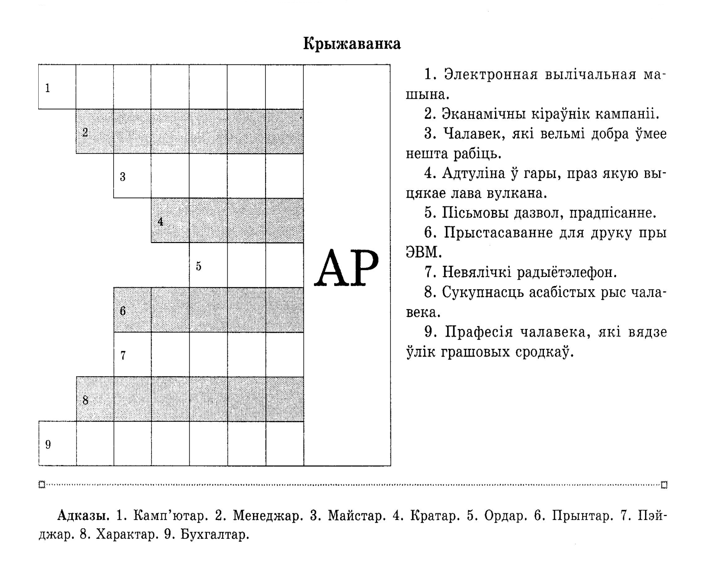
Творчыя заданні

Slide 29
А
Б
В
Г
Д
Е
Ж
З
І
Й
К
М
Л
Н
П
О
Р
Т
С
Ў
У
Х
Ц
Ч
Ш
Ь
Ы
Э
Ю
Я
ВЫНІКІ

Slide 30
Вынікі
Сучасны беларускі правапіс
ЦТ
на выдатна!!!
Распрацаваны метадычныя дапаможнікі
Эфектыўны ўрок!!!
Інфармаванасць бацькоў!!!

Slide 31
Вынікі
Сучасны беларускі правапіс
Мультымедыйныя сродкі навучання
Выпуск метадычных дапаможнікаў у СМІ
Тэставая сістэма кантролю ведаў
Задаволенасць бацькоў вынікамі адукацыйнага працэсу

Slide 32
«Беларуская мова мае разглядацца як нематэрыяльная культурная каштоўнасць, фактар нацыянальнай бяспекі краіны, гарантыя гістарычнай і этнакультурнай перспектывы беларускай нацыі…»
Вінцук Вячорка

Slide 33
А
Б
В
Г
Д
Е
Ж
З
І
Й
К
М
Л
Н
П
О
Р
Т
С
Ў
У
Х
Ц
Ч
Ш
Ь
Ы
Э
Ю
Я
Правапіс – люстэркавы адбітак таго, што адбываецца ў грамадстве і ў прыватнасці, у мове.

